Slide 2
Математико-механический факультет направления подготовки магистратуры
01.00.00 МАТЕМАТИКА И МЕХАНИКА
01.04.03 Механика и математическое моделирование
02.00.00 КОМПЬЮТЕРНЫЕ И ИНФОРМАЦИОННЫЕ НАУКИ
02.04.02 Фундаментальные информатика и информационные
технологии
02.04.03 Математическое обеспечение и администрирование
информационных систем
09.00.00 ИНФОРМАТИКА И ВЫЧИСЛИТЕЛЬНАЯ ТЕХНИКА
09.04.04 Программная инженерия

Slide 3
Направление 01.04.03 Механика и математическое моделирование
Образовательная программа: Механика и математическое моделирование
Контрольные цифры приема:
госбюджетная основа обучения - 15
договорная (платная) основа - 5
Профили
1. Динамика твердых и упругих тел
2. Механика деформируемого твердого тела
3. Биомеханика и робототехника
4. Молекулярно-кинетическая теория жидкости и газа
5. Теоретическая механика
6. Физическая механика сплошных сред
7. Механика жидкости, газа и плазмы
8. Механика разрушения

Slide 4
Направление 02.04.02 Фундаментальная информатика и информационные технологии
Образовательная программа:
Фундаментальная информатика и информационные технологии
Контрольные цифры приема:
госбюджетная основа обучения - 10
договорная (платная) основа - 5
Профили
1. Теоретические основы информатики
2. Математическое и программное обеспечение вычислительных
машин, комплексов и компьютерных сетей

Slide 5
Направление 02.04.03 Математическое обеспечение и администрирование информационных систем
Образовательная программа:
Математическое обеспечение
и администрирование информационных систем
Контрольные цифры приема:
госбюджетная основа обучения - 5
договорная (платная) основа - 5
Профиль: Информационные системы и базы данных
(Совместная программа СПбГУ и компании «Яндекс»)

Slide 6
Направление 09.04.04 Программная инженерия
Образовательная программа:
Программная инженерия
Контрольные цифры приема:
госбюджетная основа обучения - 0
договорная (платная) основа - 5
Профили
1. Технологии программного обеспечения
2. Архитектура вычислительных систем и сетей
Основные направления исследований
• Комплексная разработка цифровых программно-аппаратных систем
• Высокопроизводительные вычисления
• Параллельные вычисления
• Управление программными проектами
• Вычислительные алгоритмы

Slide 7
Поступление в магистратуру
На места, финансируемые за счет федерального бюджета, могут поступать лица имеющие квалификацию (степень): «бакалавр, «дипломированный специалист»
На места с оплатой стоимости обучения могут поступать лица,
имеющие квалификацию (степень): «бакалавр», «дипломированный специалист»; «специалист»; «магистр»

Slide 8
Прием документов:
с 10 апреля по 10 июля – в электронно-цифровой форме через официальный сайт СПбГУ
с 20 июня по 10 июля – лично или через операторов почтовой связи общего пользования
Поступающий вправе подать заявления об участии в конкурсе на любое количество основных образовательных программ магистратуры, по которым в СПбГУ осуществляется прием на основе раздельного конкурса.

Slide 9
Вступительные испытания
Вступительные испытания проводятся в период с 12 июля по 25 июля в форме конкурса документов (портфолио)

Slide 10
Перечень документов, необходимых для участия в конкурсе портфолио
Копия документа, удостоверяющего личность и гражданство поступающего
Заявление о приеме на образовательную программу соответствующего уровня по форме, установленной Приемной комиссией
Две фотографии 3х4 см (фотографии должны быть сделаны в текущем календарном году)
Оригинал или копию документа о высшем образовании ¹
5. Мотивационное письмо с изложением аргументированных оснований заинтересованности и способности обучаться по избранной магистерской программе²
6. Эссе на одну из заданных для данного направления подготовки тем ²
¹ При отсутствии диплома о высшем профессиональном образовании на период проведения конкурса документов выпускники высших учебных заведений предоставляют справку из вуза о сроке окончания программы и выдачи диплома, а также академическую справку или копию зачетной книжки с указанием изученных дисциплин и результатов экзаменов.
² Мотивационное письмо и эссе предоставляются ТОЛЬКО в электронно-цифровой форме после регистрации в Личном кабинете на сайте www.abiturient.spbu.ru

Slide 11
Дополнительные документы портфолио
Копии публикаций в научных изданиях
Документы, подтверждающие участие поступающего в конференциях, семинарах, круглых столах и т.п.
Дипломы победителя, призера, лауреата или участника всероссийских и региональных конкурсов научных студенческих работ и студенческих олимпиад различных уровней
Документы и материалы, подтверждающие участие поступающего в исследовательских проектах, поддержанных грантами
Документы и материалы, подтверждающие работу поступающего в научных лабораториях, участие в проектных группах и т.п.
Выписка из трудовой книжки, подтверждающие стаж и опыт работы поступающего
Справки из учебного отдела вуза, подтверждающие получение кандидатом именных стипендий, а также документы, подтверждающие иные награды и поощрения
Сертификаты, подтверждающие уровень владения поступающим иностранными языками
Сертификаты участия в зимних/летних зарубежных школах либо международных школах в России на иностранных языках
Дипломы и сертификаты, подтверждающие повышение профессиональной квалификации

Slide 12
Оценивание документов портфолио
Документы и факторы, подлежащие оценке | Максимальная сумма баллов
Мотивационное письмо¹ | 6
Эссе² | 40
Документы о предыдущем образовании | 20
Научно-исследовательская работа | 18
Опыт работы в сфере практической деятельности | 2
Дополнительные документы, подтверждающие квалификацию | 14
ИТОГО | 100
¹ При отсутствии мотивационного письма итоговая оценка за портфолио составляет 0 баллов
² Итоговая оценка за эссе должна быть не менее 20 баллов, в противном случае итоговая оценка за портфолио составляет 0 баллов

Slide 13
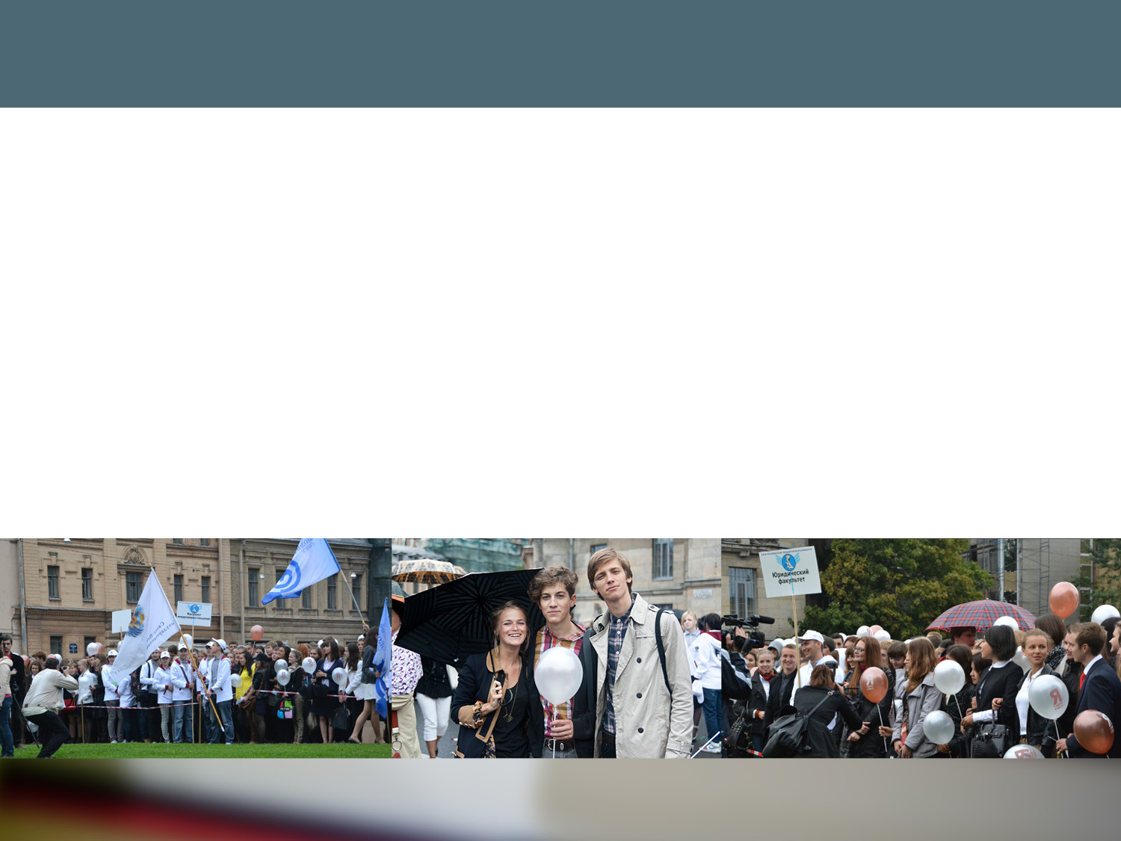
Зачисление
29 июля – объявление на сайте СПбГУ пофамильного ранжированного в порядке убывания суммы набранных баллов перечня лиц, успешно прошедших вступительные испытания
8 августа (17:00) – завершение предоставления оригиналов документов установленного образца об образовании
11 августа – издание и размещение на официальном сайте СПбГУ и на информационном стенде Приемной комиссии приказов о зачислении

Slide 14
Особенности приема на обучение на платной основе
заявления о приеме на обучение на платной основе подаются в те же сроки, что заявления о приеме на места для обучения за счет средств федерального бюджета
условием зачисления на места для обучения на платной основе является заключение договора на обучение
договор на обучение должен быть оплачен не позднее 10 дней с момента его заключения
возможно использование кредитных программ для оплаты стоимости обучения, в т.ч. с государственным субсидированием («Сбербанк»).

Slide 15
Контакты
Координаторы направлений магистратуры:
01.04.03 – МиММ Павилайнен Галина Вольдемаровна т. 428-41-65
02.04.02 - ФИиИТ Герасимов Михаил Александрович т. 428-41-60
02.04.03 - МОиАИС Михайлова Елена Георгиевна т. 428-42-06
09.04.04 - ПИ Луцив Дмитрий Вадимович т. 8-911-9101002
Ответственный секретарь комиссии по приему документов:
Быков Владимир Григорьевич
e-mail: ms.math@priem.spbu.ru

